Slide 1
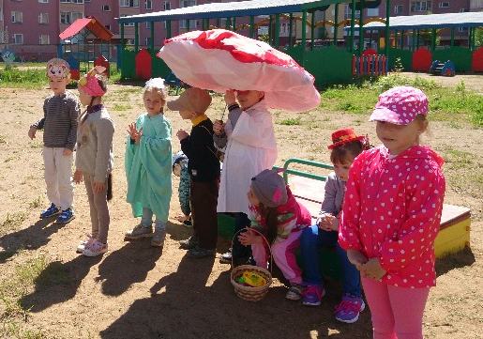
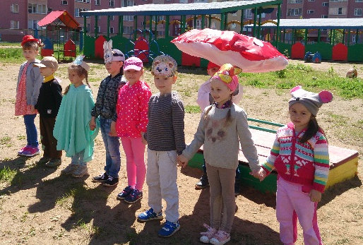
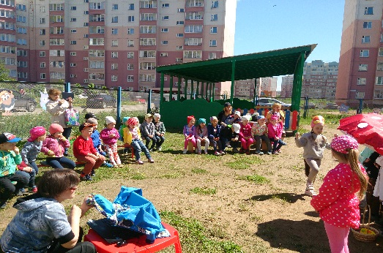
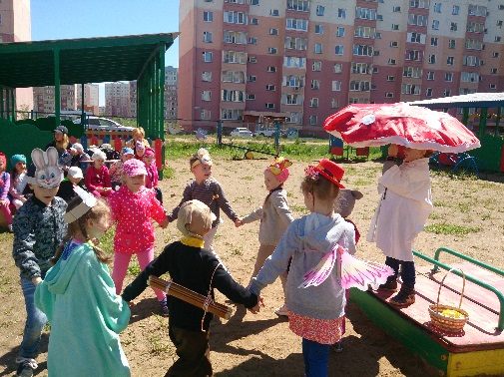
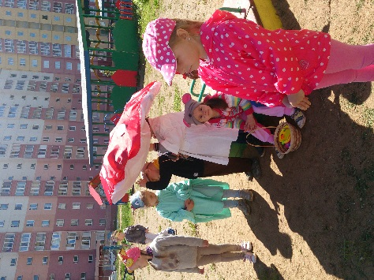
Мы играем в сказку…

Slide 2
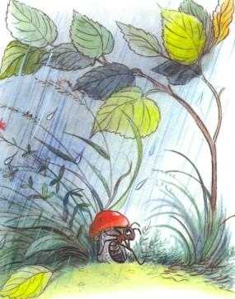
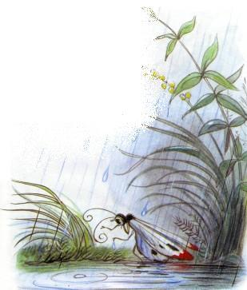
Как-то раз застал Муравья сильный дождь. Куда спрятаться? Увидел Муравей на полянке маленький грибок, добежал до него и спрятался под его шляпкой. Сидит под грибом - дождь пережидает. А дождь идёт всё сильнее и сильнее. Ползёт к грибу мокрая Бабочка:
- Муравей, Муравей, пусти меня под грибок! Промокла я - лететь не могу!

Slide 3
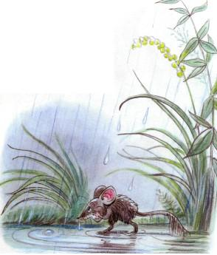
Бежит мимо Мышка:
- Пустите меня под грибок! Вода с меня ручьём течёт.
- Куда же мы тебя пустим? Тут и места нет.
- Потеснитесь немножко!
- Куда же я пущу тебя? - говорит Муравей. - Я один тут кое-как уместился.
- Ничего! В тесноте, да не в обиде. Пустил Муравей Бабочку под грибок. А дождь ещё сильнее идёт...

Slide 4
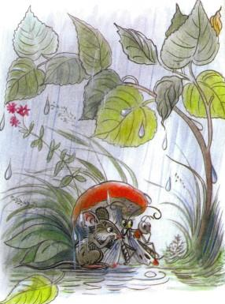
Потеснились - пустили Мышку под грибок. А дождь всё льёт и не перестаёт...

Slide 5
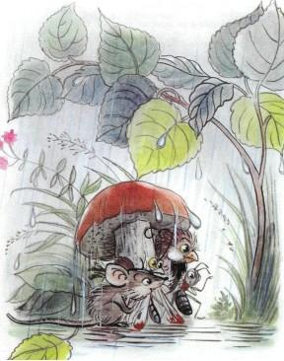
- Подвиньтесь, пожалуйста!
- Ладно.
Подвинулись - нашлось Воробью место.
Мимо гриба Воробей скачет и плачет:
- Намокли перышки, устали крылышки! Пустите меня под грибок обсохнуть, отдохнуть, дождик переждать!
- Тут места нет.

Slide 6
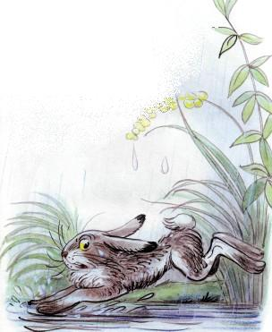
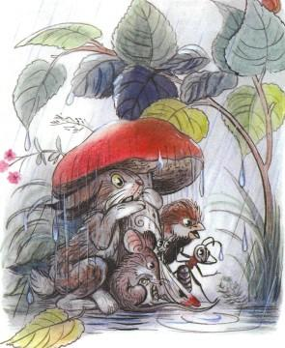
А тут Заяц на полянку выскочил, увидел гриб.
Спрячьте, - кричит, - спасите! За мной Лиса гонится!..
- Жалко Зайца, - говорит Муравей. - Давайте ещё потеснимся.

Slide 7
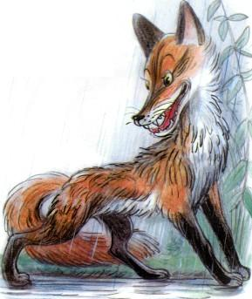
Только спрятали Зайца - Лиса прибежала.
- Зайца не видели? - спрашивает.
- Не видели.
Подошла Лиса поближе, понюхала:
- Не тут ли он спрятался?
- Где ему тут спрятаться? Махнула Лиса хвостом и ушла.

Slide 8
К тому времени дождик прошёл - солнышко выглянуло. Вылезли все из-под гриба - радуются.
Муравей задумался и говорит:
- Как же так? Раньше мне одному под грибом тесно было, а теперь всем пятерым место нашлось!
- Ква-ха-ха. Ква-ха-ха! - засмеялся кто-то.

Slide 9
Все посмотрели: на шляпке гриба сидит Лягушка и хохочет:
- Эх, вы! Гриб-то...
Не досказала и ускакала. Посмотрели все на гриб и тут догадались, почему сначала одному под грибом тесно было, а потом и пятерым место нашлось. А вы догадались?

Slide 10
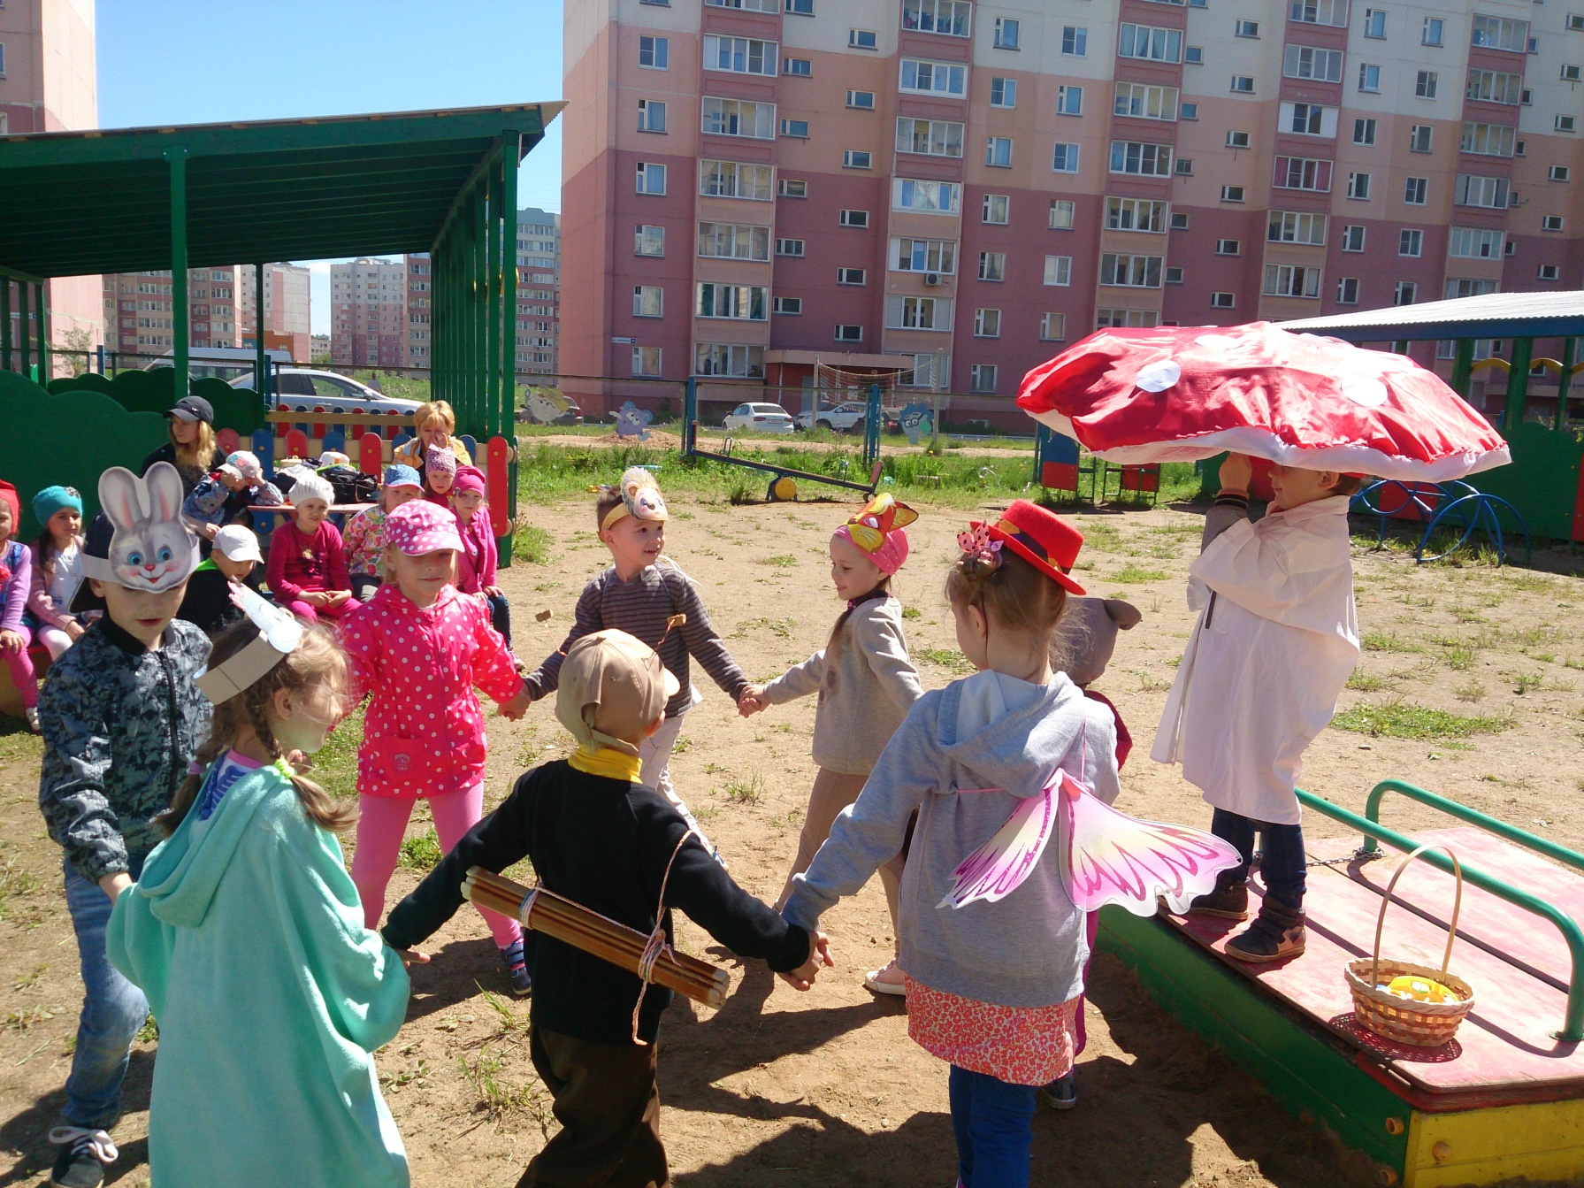

Slide 11
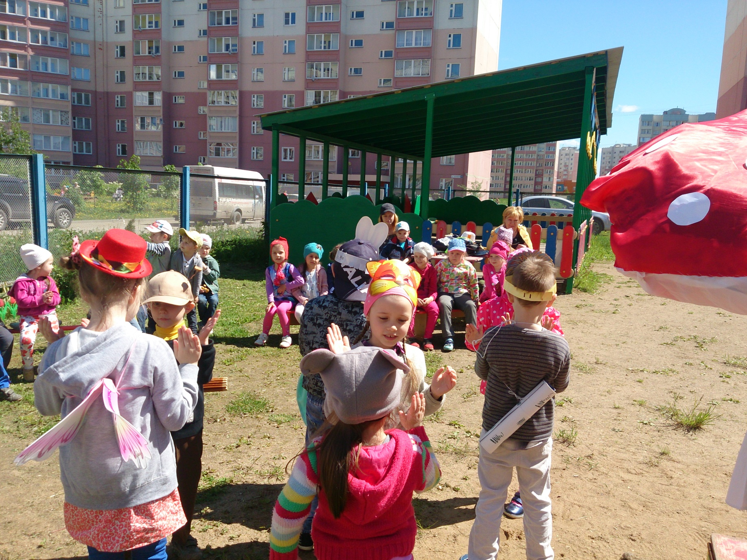

Slide 13
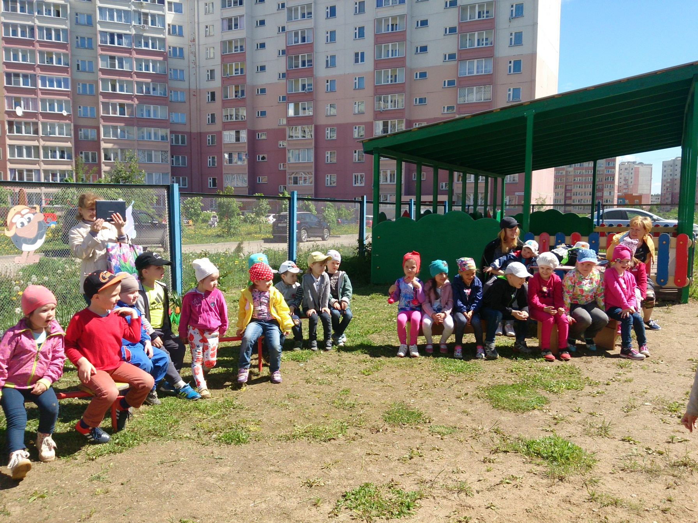

Slide 14
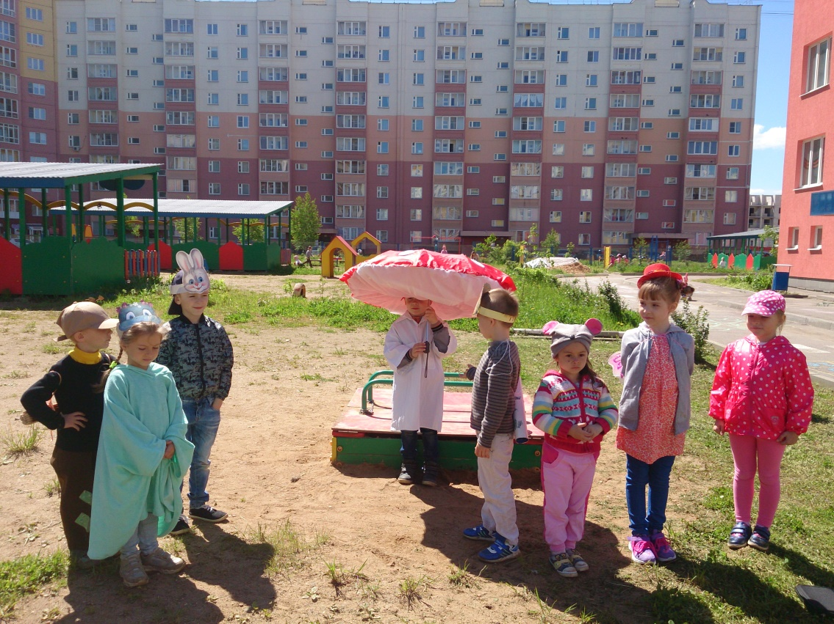
Мы играем в сказку…

